Slide 1







Slide 2


Biết cách sắp xếp thời gian biểu khoa học và hợp lí.
Xây dựng thời gian biểu để đảm bảo nền nếp sinh hoạt.
Chia sẻ cảm xúc, suy nghĩ sau khi bắt đầu thực hiện thời gian biểu đã điều chỉnh.

Slide 3





Slide 4


Trò chơi:
VÒNG QUAY KÌ DIỆU

Slide 5
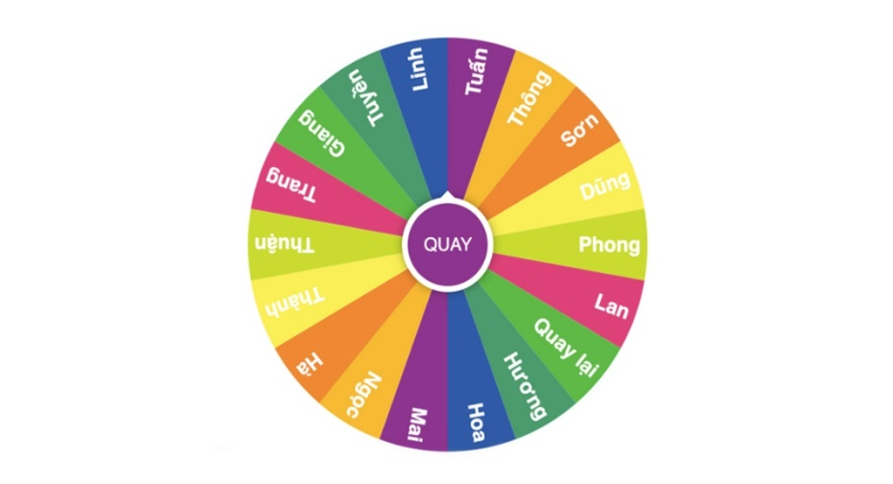
LUẬT CHƠI
+ GV cử ra một quản trò điều khiển trò chơi.
+ Cách chơi: Khi quản quay “Vòng quay” đến trúng tên bạn nào thì bạn đó chia sẻ với lớp về một việc thường làm trong một ngày và thời gian thực hiện việc đó
Ví dụ: 6 giờ chiều hằng ngày”, em tắm gội.

Slide 6

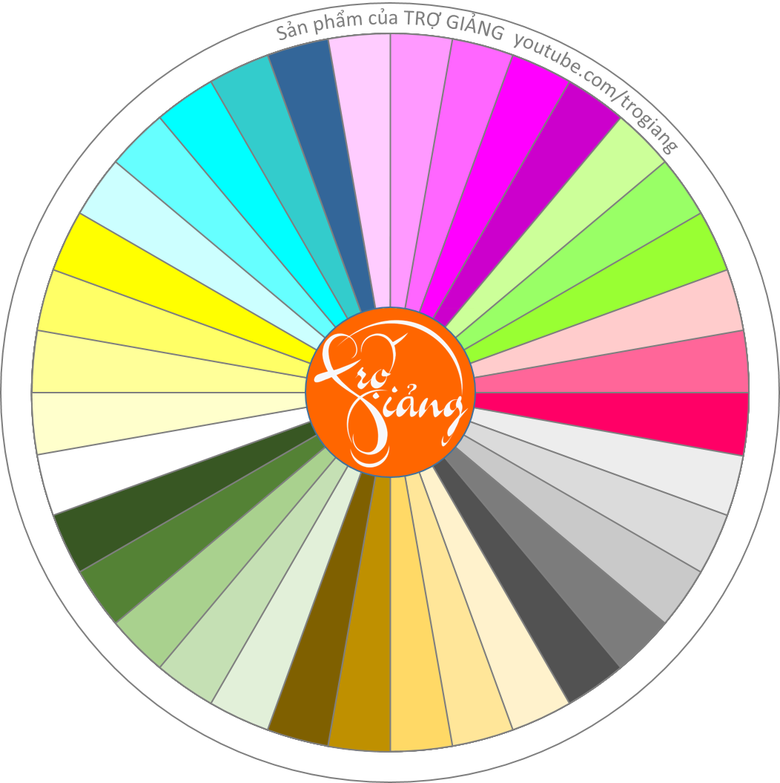


Qua nội dung tiếp theo
VÒNG QUAY
YÊU THƯƠNG
AN
TÚ
LAN
MỴ
THU
ĐỒNG
KHÁNH
THÚY
CHUNG
HUẾ
TRUNG
THẮNG
LƯƠNG
YẾN
HIỆP
LÊ
HUYỀN
LỢI
THỦY
LAN HƯƠNG
THẮM
TIẾN
SEN
ĐẠI
LINH
DUNG
XIN EM
BẢO
THIÊN
PHƯƠNG
VŨ
MINH
GIANG
VÂN
DUYÊN
HẰNG

Slide 7


Slide 8

Hoạt động 1: Chia sẻ với bạn về những việc em thường làm trong một ngày.

Slide 9
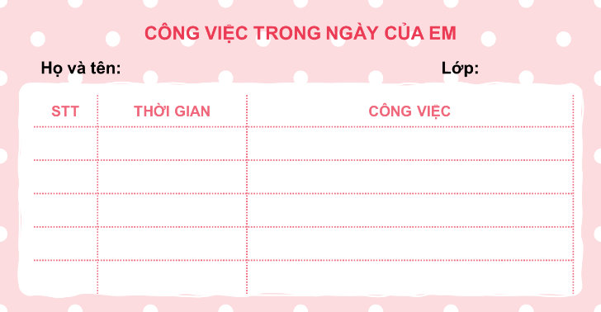
Em hãy viết những việc thường làm trong một ngày và thời gian em thực hiện những việc đó.

Slide 10
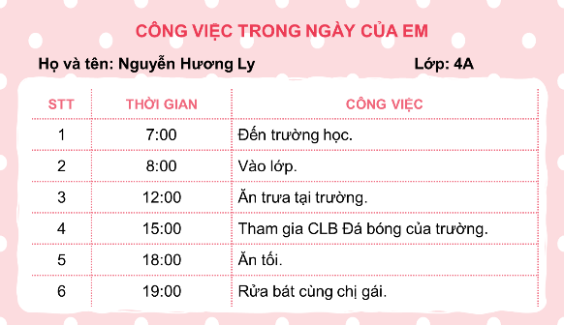
Gợi ý:

Slide 11





Em hãy phân loại các công việc đó theo nhóm sau:

Slide 12
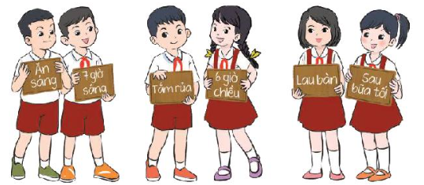
Hai bạn cùng bàn đổi Phiếu công việc với nhau và so sánh số lượng công việc trong từng nhóm và thời gian thực hiện.
Giải thích sự khác nhau giữa hai bạn?
HOẠT ĐỘNG NHÓM ĐÔI

Slide 13


Làm thế nào để thực hiện được nhiều việc với thời gian hợp lí?

Slide 14



Slide 15




Để thực hiện được nhiều việc với thời gian hợp lí, chúng ta cần:
Liệt kê những công việc cần làm cụ thể và chi tiết.
Rèn luyện tính kỉ luật và tập trung
Lên thời gian cụ thể cho từng công việc.
Sắp xếp công việc theo thứ tự ưu tiên.

Slide 16
Có bạn nào muốn bổ sung hoặc bỏ bớt các công việc hàng ngày của mình không?
Em muốn bổ sung hoặc bỏ bớt công việc gì? Vì sao?

Slide 17



Thời gian trong ngày của mỗi người có giới hạn nên việc lựa chọn làm những việc gì trong một ngày là rất quan trọng. Em cần xác định nhóm việc nào cần ưu tiên, nhóm việc nào có thể rút gọn.

Slide 18
Hoạt động 2: Xây dựng thời gian biểu cá nhân

Slide 19


Slide 20
Sau khi xem xong video, em hãy nêu các bước lập thời gian biểu.

Slide 21
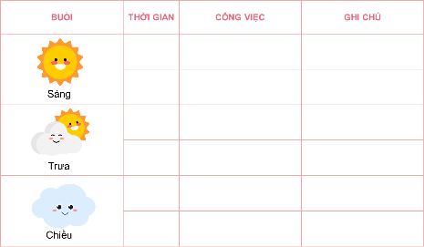
Bước 1: Chuẩn bị 1 tờ giấy A3, A4
Bước 2: Lập bảng theo mẫu
Bước 3: Trang trí, sáng tạo thời gian biểu thật đẹp và dán lên góc học tập để thường xuyên theo dõi.

Slide 22
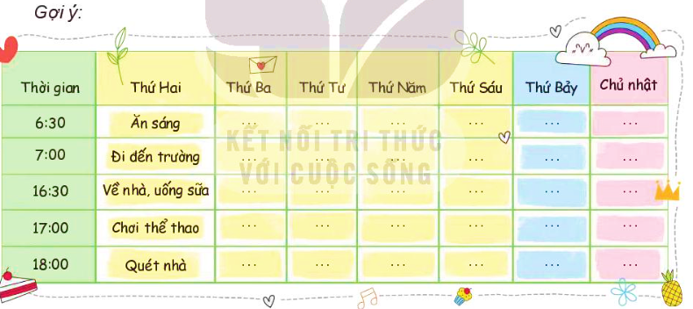
Em hãy xây dựng thời gian biểu cá nhân trong một tuần theo mẫu sau:

Slide 23
Thời gian biểu giúp mỗi người tăng kỹ năng quản lý thời gian, tận dụng, sử dụng quỹ thời gian trong ngày một cách hiệu quả nhất.

Slide 24






Slide 25







Slide 26


Slide 27

Ưu điểm:

Slide 28
Hạn chế:

Slide 29
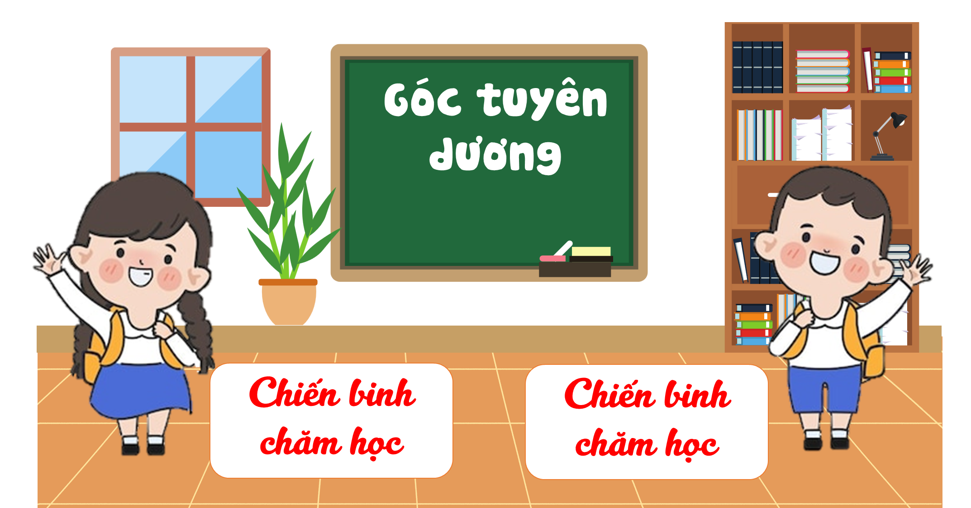

Slide 30

Phương hướng hoạt động Tuần 6

Slide 31





Chúc mừng sinh nhật Tháng…

Slide 32

Em hãy chia sẻ về kết quả ban đầu thực hiện nền nếp sinh hoạt theo thời gian biểu:
Nêu những việc đã làm được đúng theo thời gian biểu.
Nêu những điểm chưa hợp lí khi xây dựng thời gian biểu dẫn đến những hoạt động chưa thể làm đúng theo thời gian biểu.

Slide 33
Em hãy nêu cảm nghĩ của em về kết quả thực hiện nền nếp sinh hoạt của bạn

Slide 34


2. Chơi trò chơi Nếu quên…, bạn nên…

Slide 35


Mỗi HS viết một công việc mình chưa thực hiện được theo đúng thời gian biểu lên tờ giấy và bỏ vào chiếc hộp hoặc giỏ chung.
Sau đó, một thành viên trong nhóm sẽ lần lượt bắt thăm từng tờ, đọc to nội dung và đề nghị các bạn khác đưa ra lời khuyên tương ứng. Hãy bắt đầu bằng: “Nếu quên…, bạn nên…”

Slide 36
Ví dụ:
+ Nếu quên gội đầu, bạn nên nhờ người thân nhắc nhở.
+ Nếu quên sắp quần áo trước khi ngủ, bạn nên dán tờ giấy nhớ vào tủ.

Slide 37







